Slide 1
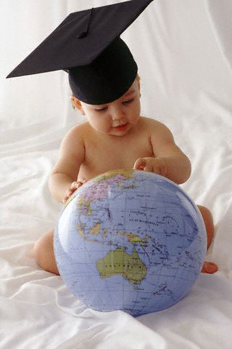
Экспериментирование в детском саду
Презентация
опыта работы воспитателя Курышовой Е.А.
МДОУ Детский сад №1 «Берёзка» р.п.Турки 2013г.

Slide 2

«Люди, научившиеся наблюдениям и опытам, приобретают способность самим ставить вопросы и получать на них фактические ответы, оказываясь на более высоком умственном уровне в сравнении с теми, кто такой школы не прошёл»
К.А.Тимирязев

Slide 3
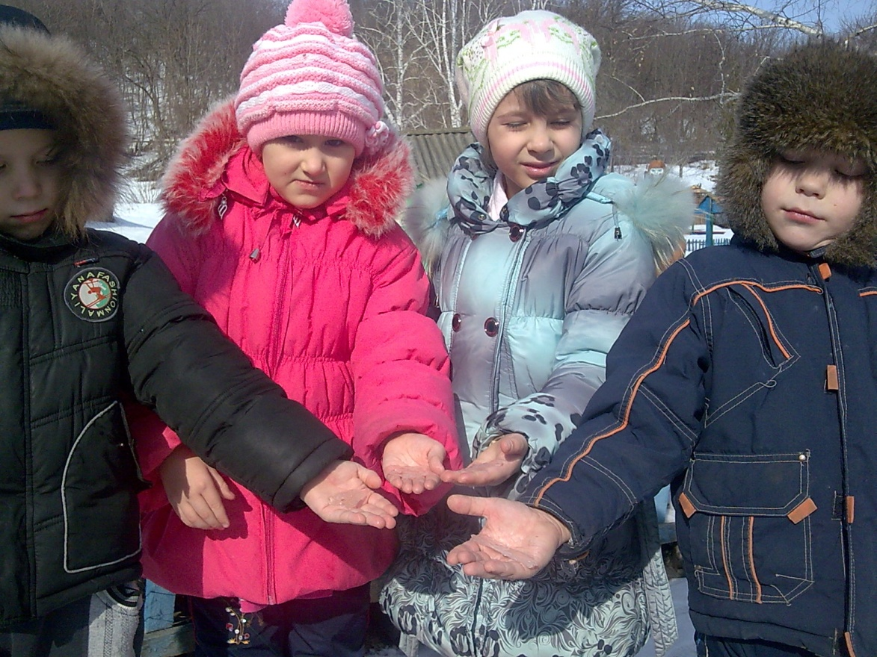
Умейте открыть перед ребёнком в окружающем мире что-то одно, но открыть так, чтобы кусочек жизни заиграл перед детьми всеми красками радуги. Оставляйте всегда что-то недосказанное, чтобы ребёнку захотелось ещё и ещё раз возвратиться к тому, что он узнал". Сухомлинский В.А.

Slide 4
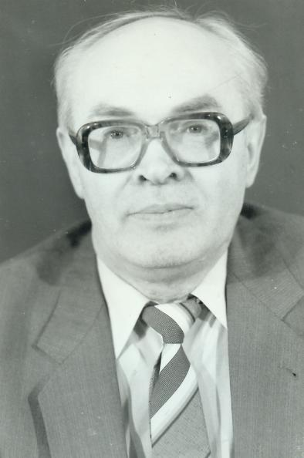
Обобщая собственный богатый фактический материал, выдающийся российский психолог Н.Н. Поддъяков (1997) сформулировал гипотезу о том, что в детском возрасте ведущим видом деятельности является не игра, как это принято считать, а экспериментирование.

Slide 5
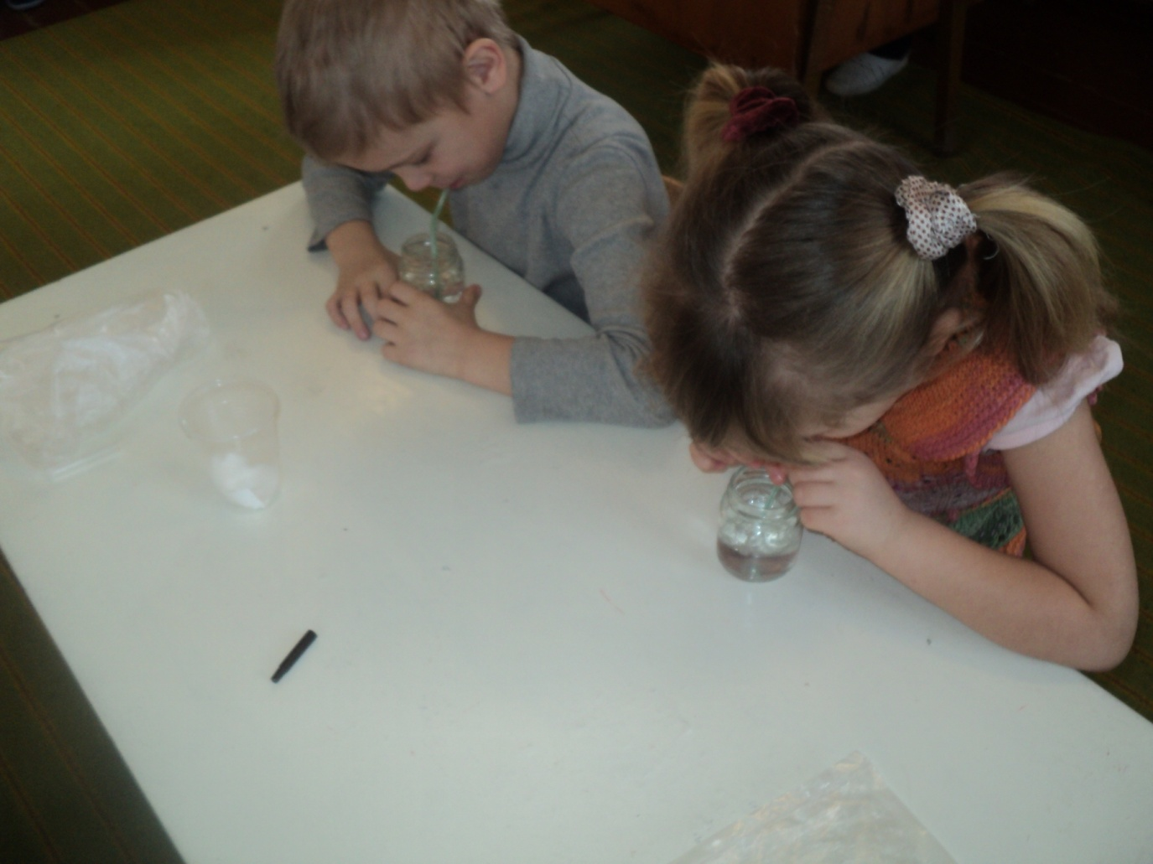
Дошкольники – прирожденные исследователи.

Slide 6
Цель и задачи экспериментирования:
цель:
создание условий в детском саду для формирования основного целостного мировидения ребенка старшего дошкольного возраста средствами эксперимента.
задачи:
углублять представления детей о живой и неживой природе;
расширять их представления о физических свойствах окружающего мира (воздуха, воды, почвы, фауны и флоры), о грамотном использовании их человеком для удовлетворения своих потребностей;
формировать умение наблюдать, анализировать, сравнивать, обобщать, делать выводы;
развивать мышление, внимание, память, речь;
воспитывать познавательный интерес и эмоционально-ценностное отношение к окружающему миру.

Slide 7
Эксперименты
и опыты
в д/с.
С песком,
почвой,
глиной
С воздухом
С водой
Со снегом
и льдом
С фауной
и флорой

Slide 8
«ДЕТСКОЕ ЭКСПЕРИМЕНТИРОВАНИЕ КАК МЕТОД ОБУЧЕНИЯ»
Стимулирует развитие речи.
Дает детям реальные
представления о различных
сторонах изучаемого объекта,
о его взаимоотношениях с другими
объектами и со средой обитания.
Накопление фонда умственных
приемов и операций, которые
рассматриваются как умственные
умения.
Идет обогащение памяти
ребенка, активизируются
его мыслительные процессы,
так как постоянно возникает
необходимость совершать
операции анализа, синтеза,
сравнения, классификации, обобщения.
Развитие творческих способностей,
формирование трудовых навыков
и укрепление здоровья за счет
повышения общего уровня
двигательной активности.

Slide 9
«СВЯЗЬ ДЕТСКОГО ЭКСПЕРИМЕНТИРОВАНИЯ С
ДРУГИМИ ВИДАМИ ДЕЯТЕЛЬНОСТИ»
Формирование элементарных
математических представлений
Художественное
творчество
Развитие речи
Познание
ДЕТСКОЕ
ЭКСПЕРИМЕНТИРОВАНИЕ
Труд
Укрепление здоровья
Чтение художественной
литературы
Физическое воспитание

Slide 10
Структара проведения эксперимента:
1. постановка проблемы;
2. поиск путей решения проблемы;
3. проведение наблюдения;
4. обсуждение увиденных результатов;
5. формулировка выводов.

Slide 11
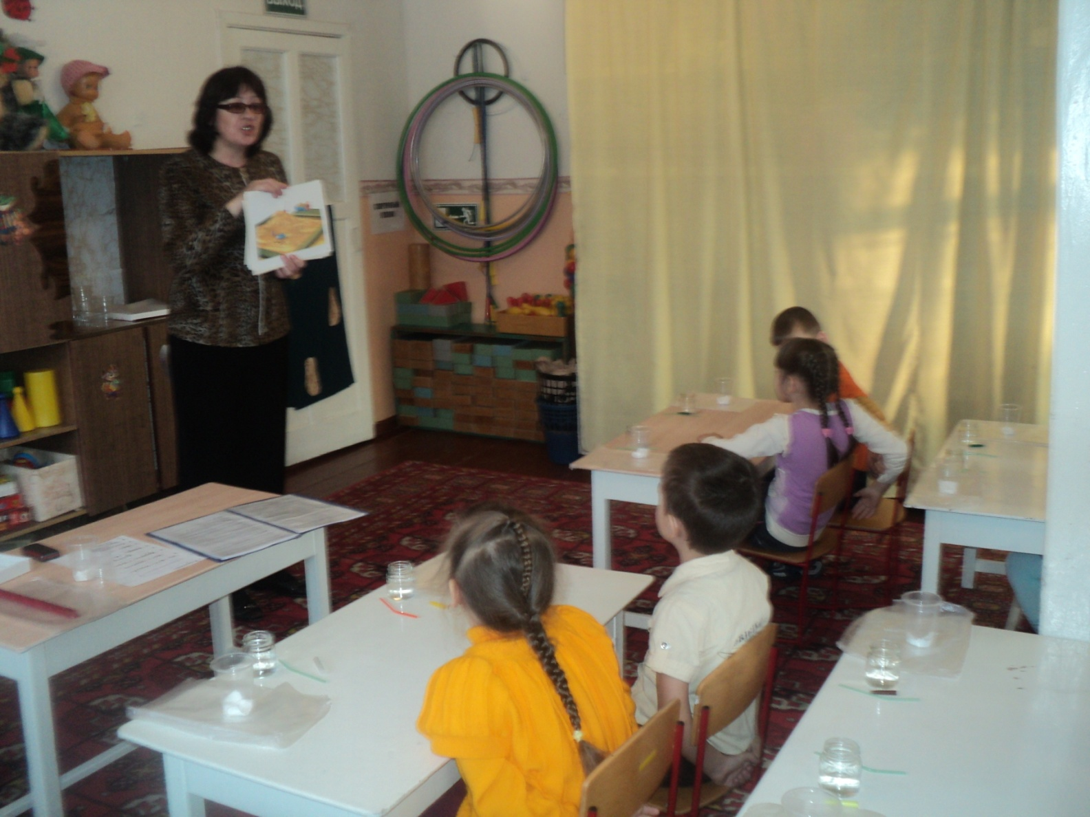
В старшей и подготовительной к школе группах можно проводить занятия, полностью посвященные решению экспериментальных задач,

Slide 12
Основным оборудованием в мини-лаборатории являются:
приборы-помощники: лупы, весы, песочные часы, компас, магниты;
разнообразные сосуды из различных материалов (пластмасса, стекло, металл, керамика);
природный материал: камешки, глина, песок, ракушки, шишки, перья, мох, листья и др.;
утилизированный материал: проволока, кусочки кожи, меха, ткани, пластмассы, пробки и др.;
технические материалы: гайки, скрепки, болты, гвоздики и др.;
разные виды бумаги: обычная, картон, наждачная, копировальная и др.;
красители: пищевые и непищевые (гуашь, акварельные краски и др.);
медицинские материалы: пипетки, колбы, деревянные палочки, шприцы (без игл), мерные ложки, резиновые груши и др.;
прочие материалы: зеркала, воздушные шары, масло, мука, соль, сахар, цветные и прозрачные стекла, сито и др.

Slide 13
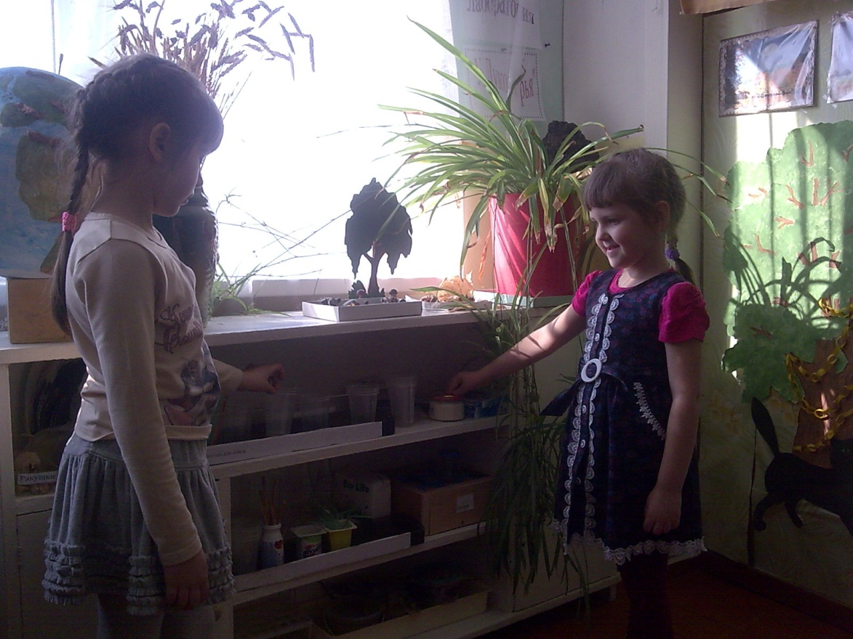

Slide 14
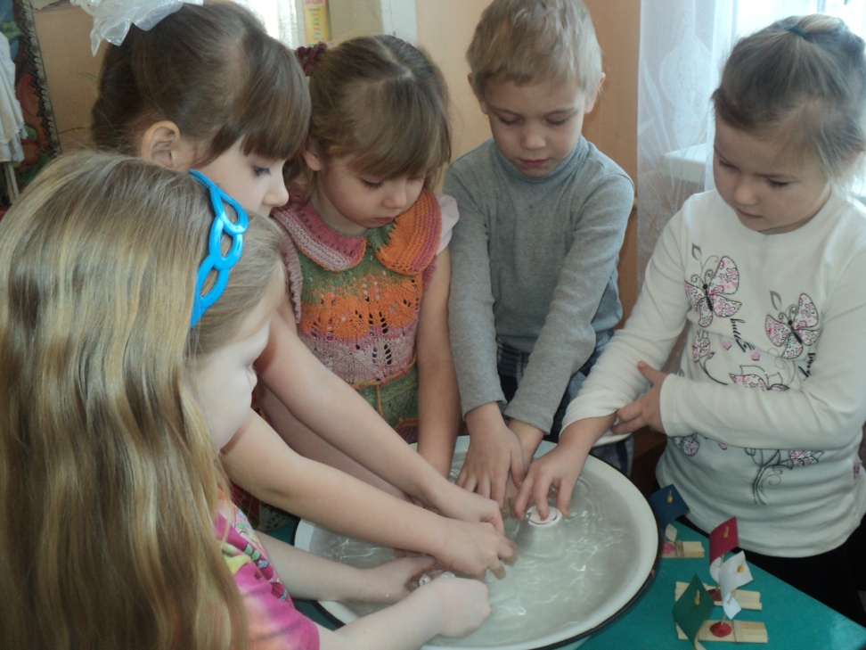
Опыт «Сухой из воды»

Slide 15
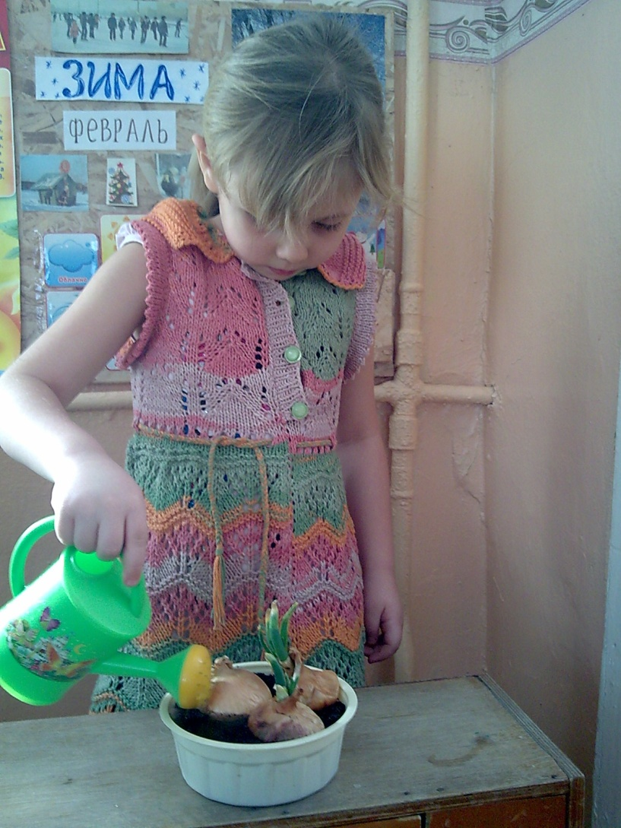
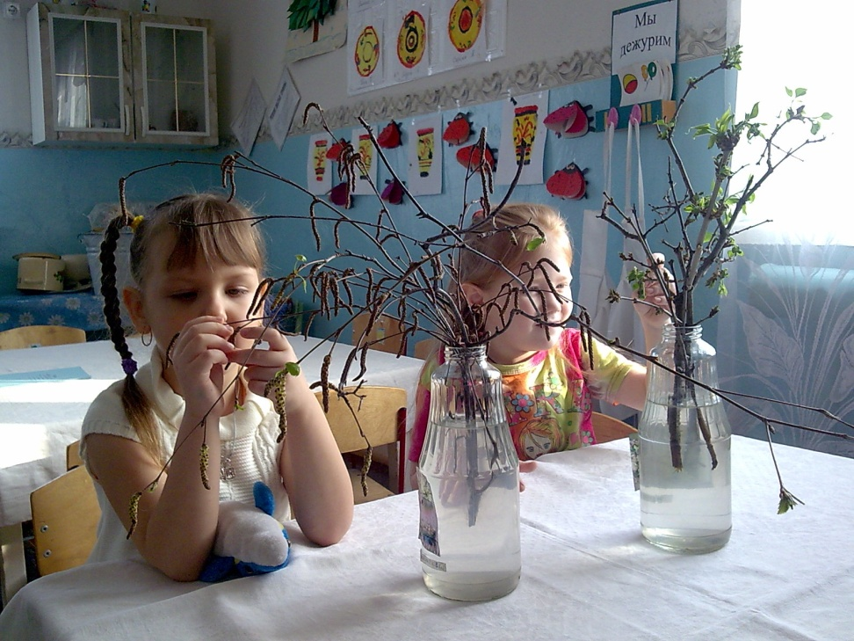
Экспериментирование с растениями

Slide 16
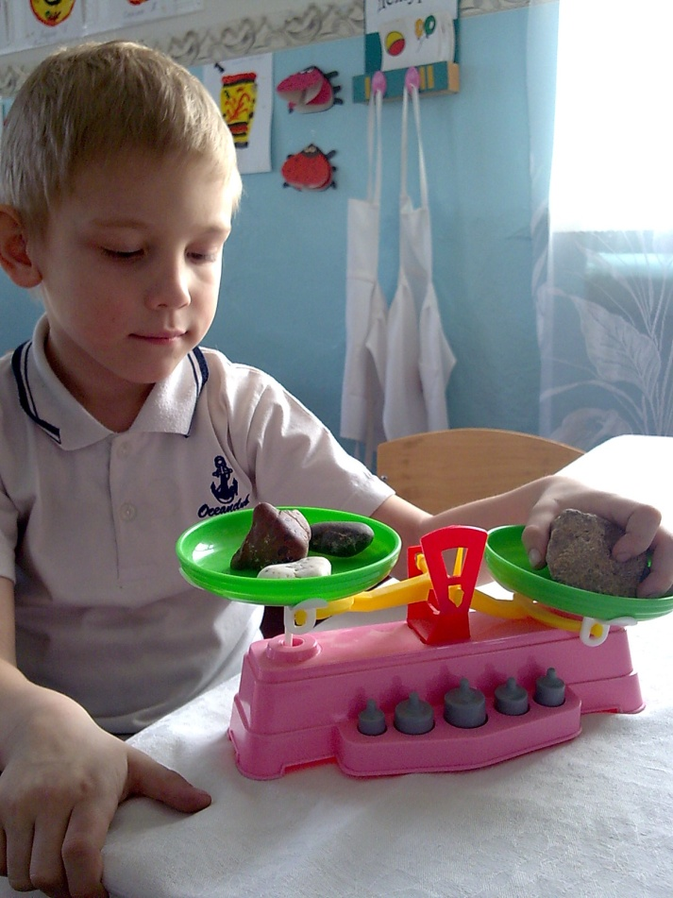
Сравнение предметов по весу

Slide 17

То, что я услышал, я забыл.
То, что я увидел, я помню.
То, что я сделал, я знаю.

